Slide 1
Presentación de Proyecto DAW
Elige Coche: Donde fabricas tu coche a tu estilo.
Proyecto realizado por: Francisco Javier López Vargas-Machuca

Slide 2
¿Por qué Elige coche como Proyecto?
Es una temática novedosa.
Tiene amplias acciones a realizar.
Se podría plantear para desarrollarse en un futuro.
Tiene partes donde poder aplicar distintos estilos y lenguajes de programación.

Slide 3
¿Por donde empezar?
Uso de diagrama de Gantt para la organización de los tiempos.
Diagrama de casos de usos y de flujo para el análisis de la aplicación y sus usos.
Diagrama entidad relación y de clases para la relación y estructura de la base de datos.

Slide 4






Herramientas y lenguajes
Lenguajes:
HTML PHP JAVASCRIPT CSS
Herramientas:
XAMPP Visual estudio Core

Slide 5
Código limpio, reutilizable, y escalable
  Implementadas las “buenas prácticas” del programador:
  Todas las funciones están comentadas.
  Estructurar un orden en el código.
  Facilita la implementación de más código para mejorar la aplicación.

Slide 6
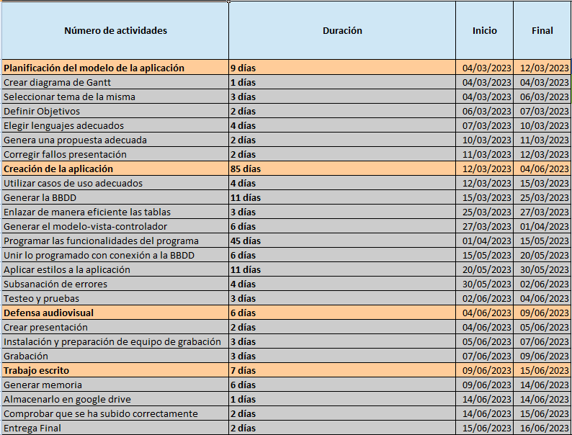
Diagrama de Gantt

Slide 7
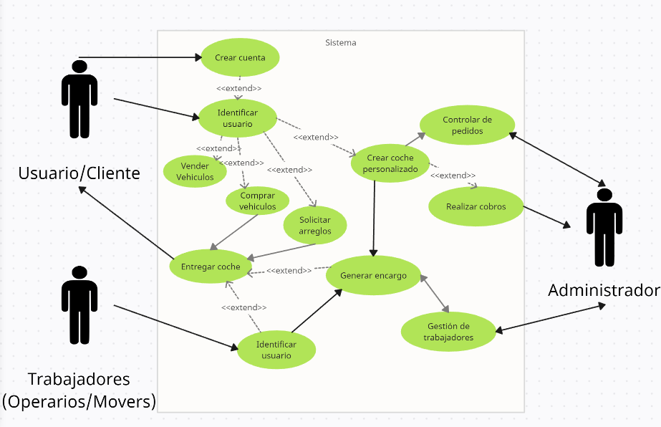
Caso de uso

Slide 8
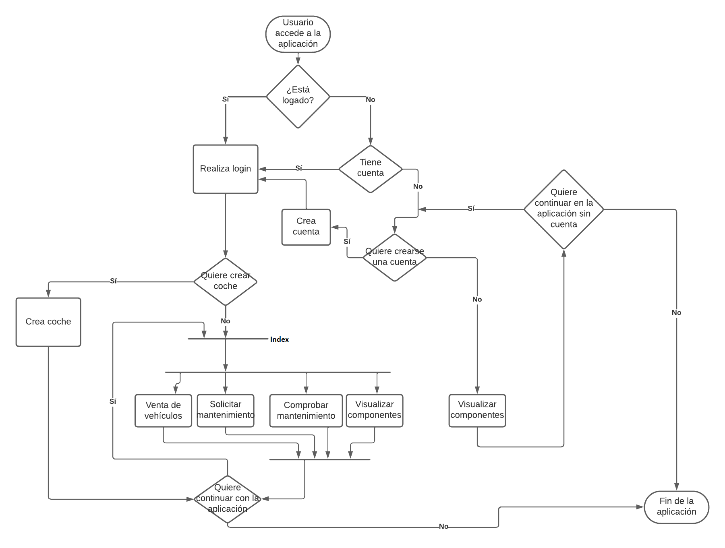
Diagrama de flujo

Slide 9
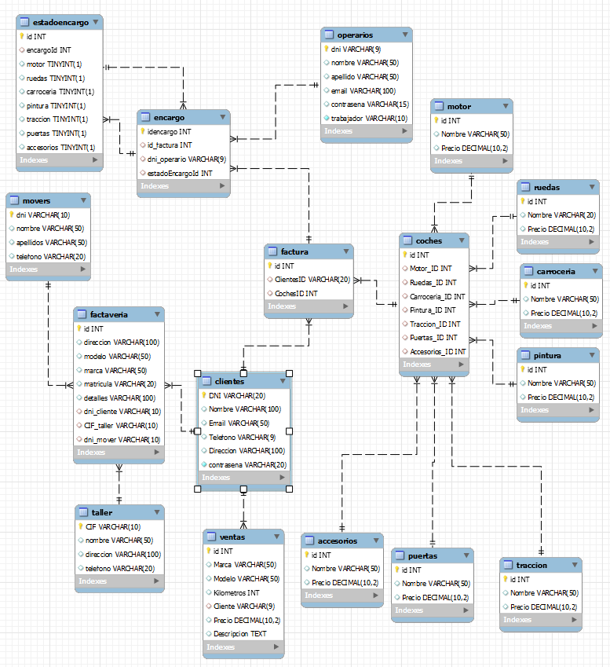
Diagrama entidad-relación

Slide 10
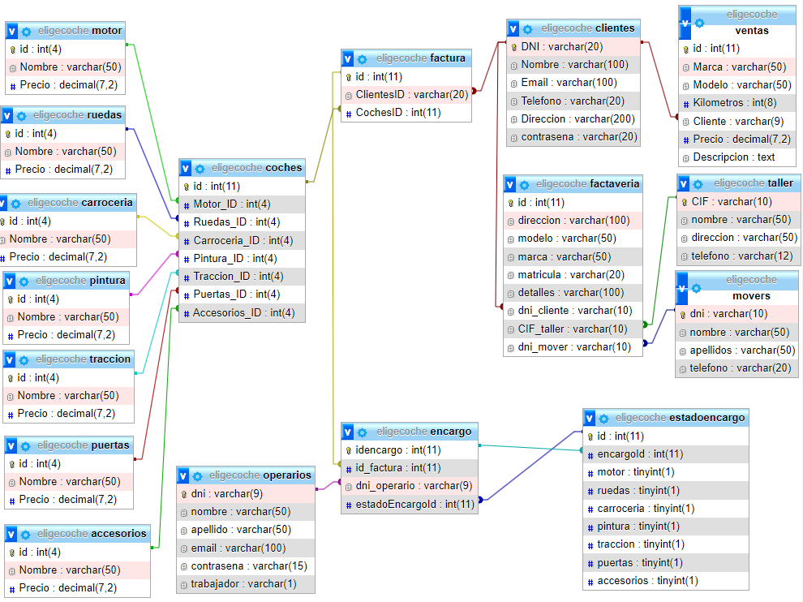
Diagrama de clases

Slide 11
Diseño de la aplicación
Emplear tonalidades que contrasten.
Evitar el ruido visual.
Utilizar interacciones dinámicas suaves.
Desde la aplicación pueden actuar tanto clientes como operarios.

Slide 12
Aplicación web Responsive
Esta aplicación quiere alcanzar los estándares de web responsive:
Estructura variable dependiendo del dispositivo
Tiempos de carga de la aplicación rápidos.

Slide 13
Cosas a tener en cuenta
Aparezca un mensaje donde avise que para un uso total de la aplicación acepta el guardado de cookies.
Ley Orgánica 3/2018 de Protección de Datos Personales y garantía de los derechos digitales.

Slide 14
Acciones sin estar logados
Consulta del listado de precios y componentes de la aplicación.
Consultar las piezas más utilizadas por nuestros usuarios de la aplicación seccionadas por partes a modo recomendación.
Demostración

Slide 15
Acciones del cliente en la aplicación
Crear una cuenta.
Recuperar una contraseña.
Logarse en la aplicación para tener acceso a más acciones.
Demostración

Slide 16
Acciones del cliente en la aplicación
Crear un coche en la aplicación.
Poder imprimir una factura.
Poder volver en todo momento para volver a la zona principal sin cerrar la aplicación.
Demostración

Slide 17
Acciones del cliente en la aplicación
Crear una solicitud para la sección de mantenimiento/reparación.
Comprobar el estado de las reparaciones ya gestionadas.
Demostración

Slide 18
Acciones del cliente en la aplicación
Mostrar los datos de contacto de la aplicación.
Poder contactar con atención al cliente de la aplicación a través de un formulario.
Demostración

Slide 19
Acciones del cliente en la aplicación
Crear un anuncio para la venta de coches.
Tener acceso a los anuncios de otros clientes y solo poder acceder a sus datos de contacto estando logado.
Demostración

Slide 20
Acciones del operario en la aplicación
Poder Iniciar sesión en la aplicación.
Visualizar todas las tareas pendientes .
Demostración

Slide 21
Acciones del operario en la aplicación
Poder seleccionar las tareas pendientes realizadas.
Guardar el trabajo realizado para poder reanudarlo de nuevo.
Demostración

Slide 22
Web 2.0
Se busca la interacción del cliente como usuario activo de la aplicación:
Creando ofertas para otros clientes/usuarios.
Fabricando su propio coche personalizado.
Realizando consultas del estado de reparación.

Slide 23
Web 2.0
Alojamiento en un servidor web.
Consumo de recursos bajo.
Sea multiplataforma, se puede usar desde cualquier sistema Operativo.
Existencia de enlaces.

Slide 24

Fin de la presentación

